Slide 1
Características de la contaminación por hidrocarburos en la zona costera y marítima del Ecuador.
SOFIA MÁRQUEZ ENRÍQUEZ

Slide 2
El petróleo es un líquido oleoso bituminoso de origen natural compuesto por diferentes sustancias orgánicas. También recibe los nombres de petróleo crudo, o simplemente crudo.

Slide 3
INTRODUCCIÓN
Es considerado como uno de los recursos naturales más importantes de los últimos tiempos, su uso data desde hace más de 6000 años.
Los asirios y babilonios lo usaban para pegar ladrillos y piedra, los egipcios para engrasar pieles y las tribus precolombinas pintaban esculturas con él.

Slide 4
En 1859 cuando el Estadounidense Edwin Drake perfora el primer pozo petrolero en Pensilvania.
El motor de las economías mundiales al ser actor principal en el sector industrial, comercial y doméstico.
Las principales exportaciones son petróleo, bananas, camarones, flores y otros productos agrícola primarios.
derrames se deben: barcos contenedores de petróleo, que transportan el combustible en condiciones inadecuadas.

Slide 5
Instituciones ayudan a la preservación: Ministerio del Ambiente; el Consejo Nacional de la Marina y Puertos; el Instituto Oceanográfico de la Armada; el Instituto Nacional de Meteorología e Hidrología; el Instituto Nacional de Pesca; el Programa de Manejo de Recursos Costeros (PMRC); la Comisión Mixta de Desarrollo Sustentable del Golfo de Guayaquil, la Autoridad Interinstitucional para el Manejo de la Reserva Marina de la Provincia de Galápagos y la Cancillería.

Slide 6
ANTECEDENTES
El primer pozo petrolero fue perforado en la región de la Costa en 1911.
En 1967 Texaco perforó el primer pozo comercial en la Amazonía, vertiendo 460 millones de barriles de petróleo durante 20 años.
1995 Texaco cancela 40 millones de dólares como parte de un trato con el gobierno.

Slide 7
En 1970, con el descubrimiento del campo Lago Agrio en la región amazónica.
En 1971 el Ecuador decide entrar a la OPEP, poner en vigencia la Ley de Hidrocarburos, crear la Corporación Estatal Petrolera Ecuatoriana e incrementar las regalías para el estado.

Slide 8
ALCANCE
Se estima que de cada millón de toneladas de crudo embarcadas se vierte una tonelada.
Las características del comportamiento del hidrocarburo en el mar son: la gravedad específica, la destilación, la viscosidad y el punto de fluidez.
El proceso de contaminación en la etapa inicial de un derrame son: esparcimiento, evaporación, dispersión, emulsificación y disolución.
Los procesos a largo plazo son: oxidación, sedimentación y la biodegradación.

Slide 9
Esparcimiento: el hidrocarburo a menor densidad, se extiende por encima de la superficie del agua como una mancha y forma franjas estrechas en dirección del viento y las corrientes.
Evaporación: El grado de esparcimiento inicial afecta la evaporación, cuanto más grande sea la mancha, más rápidamente se evaporan los componentes livianos.

Slide 10
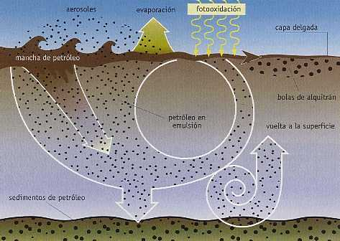

Slide 11
Sedimentación: Partículas más grandes que tienen la capacidad de hundirse y quedar en el fondo marino.
Oxidación: Los hidrocarburos reaccionan con el oxígeno, formando alquitranes. Muchas de estas reacciones son promovidas por la acción de la luz solar.
Emulsificación: es la unión del hidrocarburo con el agua, son extremadamente viscosas
Persisten en la superficie del agua ocasionando un retardo en el proceso para disipar el hidrocarburo.

Slide 12
TECNICAS DE LIMPIEZA
Contención y recogida: Limitar el área del buque mediante barreras y recuperarlo con raseras o espumaderas (sistemas que succionan y separan el petróleo del agua) por: Centrifugación, Bombeo, Adherencia, Fibras absorbentes .
Estas técnicas no causan daños y son muy usadas, pero su eficiencia, aun en las mejores condiciones, sólo llega a un 10 - 15%.

Slide 13
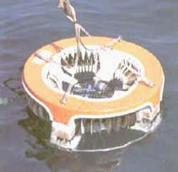
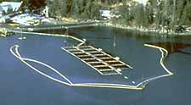
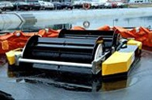
Barreras de contención
Bomba de succión para extraer el crudo de la superficie
Raseras

Slide 14
Biodegradación: Microorganismos que pueden utilizar al hidrocarburo como una fuente de carbono y energía.
Alta presión: El agua se calienta hasta 60º C. y es rociada a 10-20 litros/minuto con un aspersor que opera entre 80 y 140 bar.
Ambientes tropicales y sub-tropicales el lavado con agua caliente es menos efectivo que en climas templados porque el hidrocarburo expuesto al sol se seca pegándose a las rocas.

Slide 15
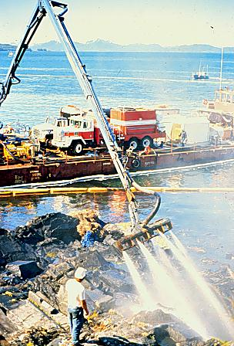
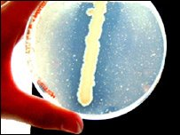
Biodegradación
Alta presión

Slide 16
TOXICIDAD
Aves: disminución de glóbulos rojos y glóbulos blancos, además de la imposibilidad de reproducción.
Salmones: inhibición del desarrollo testicular.
La muerte por neumonía muriendo en pocos días o semanas.
Ser humano: absorción en la piel, ingestión de comidas y bebidas y la inhalación.

Slide 17
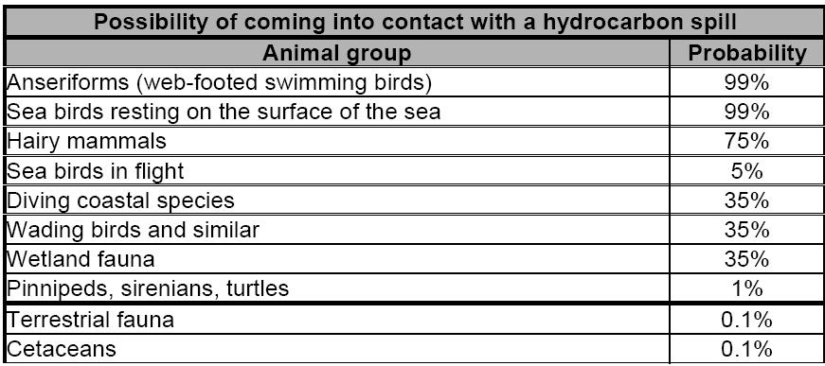
Posibilidad de contacto de diferentes grupos de animales con una mancha de petróleo

Slide 18
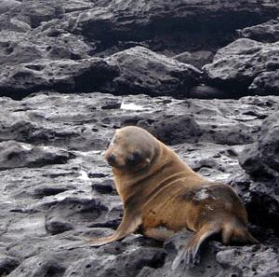
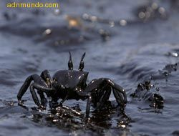
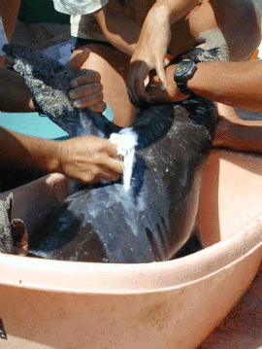
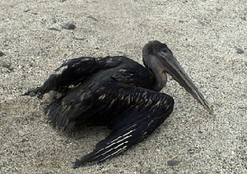
HELP
ME

Slide 19
Caso de Estudio
El buque Jessica, se varó a una milla y media de la bahía de Puerto Baquerizo Moreno, Isla San Cristóbal, produciéndose un derrame de 240.000 galones de diesel e IFO, causando un daño ecológico en varias playas de las islas Galápagos en Enero de 2001.
El daño ocasionado a corto plazo por el derrame tardará seis meses, pero a largo plazo podría ser en dos o tres años.
Tras dos semanas de trabajos de emergencia realizados por grupos ecuatorianos y estadounidenses, pudieron disminuir la crisis que se vivía en el archipiélago. Su tarea se vio aliviada por las corrientes marinas que llevaron la mancha mar adentro y casi no afectó a la fauna costera.

Slide 20
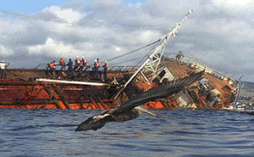

Slide 21
ANALISIS DE DATOS
F:\analisis de datos del petroleo.pdf

Slide 22
Conclusiones y Recomendaciones
Existen medidas de prevención para evitar que continúe el derrame de petróleo en el área afectada como son: la contención y recogida del crudo, la biodegradación, la incineración y la alta presión.
El país posee instituciones que ayudan a la prevención y al cuidado del medio ambiente, que gracias a estos organismos podemos seguir teniendo la biodiversidad que al Ecuador lo caracteriza.
El informe mostrado por el Banco Central del Ecuador nos demuestra que el país compra más producto caro y lo vende a precio económico a nivel nacional dejando que el estado asuma con la diferencia y sea cancelada a Petroecuador. Aproximadamente el mes de Abril del 2009 el Estado cancelo a Petroecuador la cantidad de 115,000,000 de dólares.

Slide 23
Todos los ciudadanos del Ecuador deberían ayudar a la conservación y preservación de la vida natural que poseemos.
Darles capacitación a los pescadores artesanales e industriales sobre los efectos del petróleo con relación al hombre y a la vida marina.
Monitorear constantemente: barcos de transporte – derrames de petróleos hasta 10 años – peces que puedan ser comercializados después de un derrame de petróleo.

Slide 24
GRACIAS !!!!!!!

